Slide 1
Uke 2
Prosedyrer, evaluering av uttrykk, typekonvertering

Slide 2
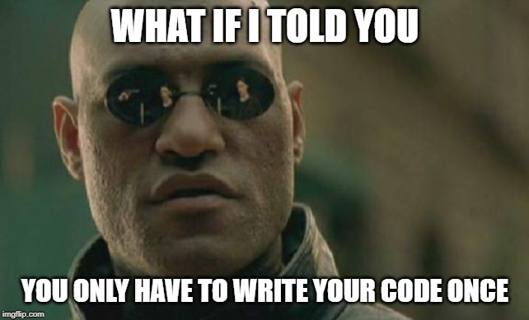
Prosedyrer

Slide 3
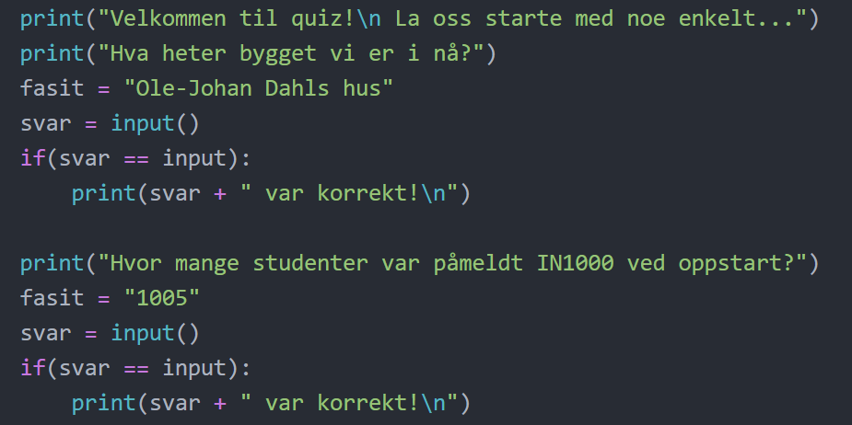

Slide 4
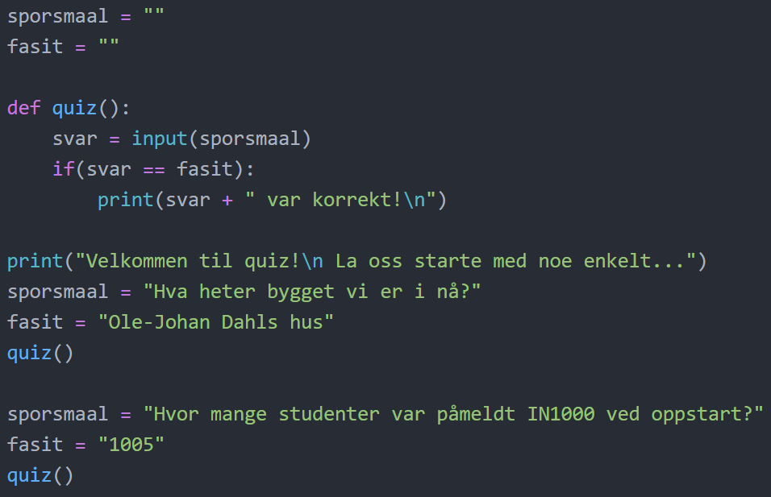

Slide 5
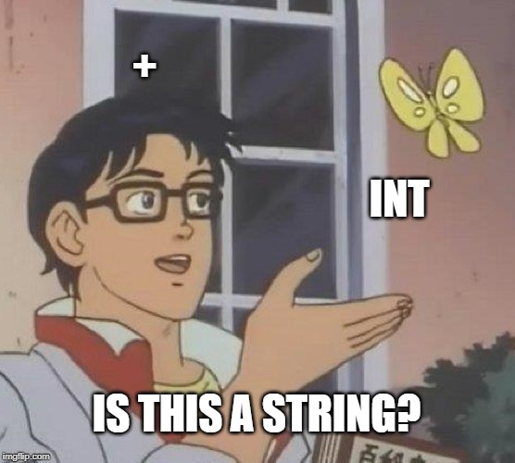
Typekonvertering

Slide 6
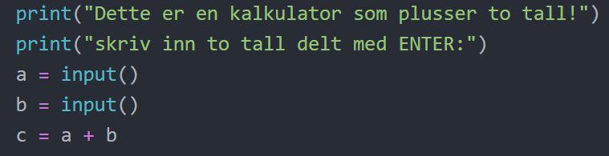
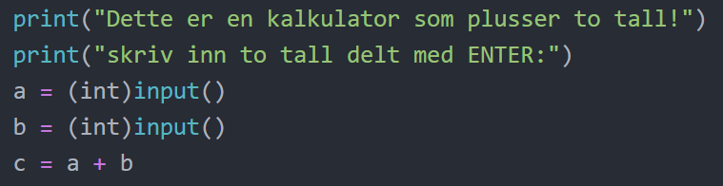

Slide 7
Evaluering av uttrykk
Boolske uttrykk:
  SANT eller USANT
  True eller False
  1 eller 0
  ...
==
!=
>
<
>=
<=

Slide 9


Slide 10
navn = “Nora” alder = 16 if alder >= 18: print(navn, “er myndig.”) else: print(navn, “er ikke myndig” | NAVN = “Nora” ALDER = 16 if ALDER >= 18: print(NAVN, “er myndig.”) else: print(NAVN, “er ikke myndig.”)
n = “Nora” a = 16 if a >= 18: print(n, “er myndig.”) else: print(n, “er ikke myndig.”)

Slide 11
Oppgave 1
Hva evalueres de ulike uttrykkene til?
True and True
True and False
True or True
True or False
False or False
not(True)
not(False)
True and not(True)
True and not(False)
not(True) or not(False)

Slide 12
Oppgave 2
Evaluer følgende uttrykk (True eller False):
6>6
6>=6
6<6
6<=6
6==6
6!=6

Slide 13
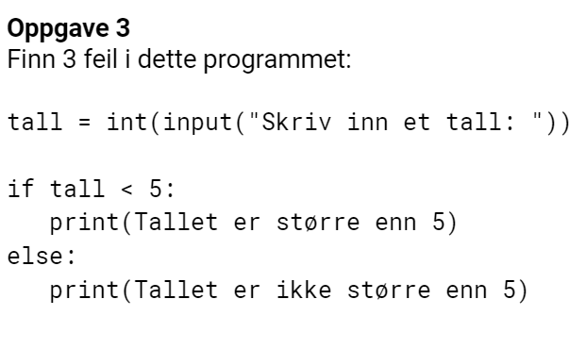

Slide 14
Oppgave 5
Forklar kodeflyten i denne oppgaven (nummerer ved siden av hvilken rekkefølge ting skjer i) samt hva som skrives ut på skjermen (bruk ditt eget navn og et valgfritt tall):
def multipliser() :
tall = float(input("Skriv inn et tall: "))
print("Sum: ", tall*tall)
def velkommen() :
navn = input("hva heter du? ")
print("velkommen til in1000 ", navn)
def siHallo() :
print("Hallo!")
siHallo()
velkommen()
print("Klar til å multiplisere litt?")
multipliser()

Slide 15
Aktiv læring!

Slide 16


